Slide 1























Problema rucsacului (discretă / 0-1)
Problema rucsacului (continuă)
%?
%?
?
%?
%?
%?
Problema comis-voiajorului (TSP)
Problema celor 8 (n) regine

Slide 2
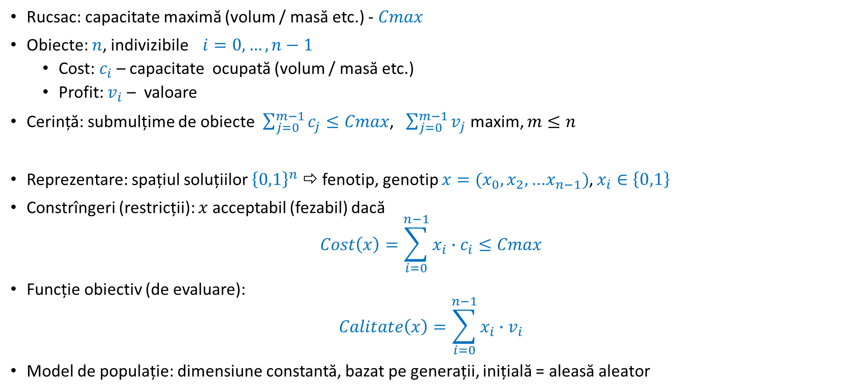
Problema rucsacului (discretă / 0-1)
?
Rucsac: capacitate maximă (volum / masă etc.) - $Cmax$
Obiecte: $n$, indivizibile $i=0, …, n−1$
Cost: $c_{i}$ – capacitate ocupată (volum / masă etc.)
Profit: $v_{i}$ – valoare
Cerință: submulțime de obiecte $\sum_{j=0}^{m−1}{c_{j}}≤Cmax$, $\sum_{j=0}^{m−1}{v_{j}}$ maxim, $m≤n$
Reprezentare: spațiul soluțiilor ${\left\{0,1\right\}}^{n}$ ⇨ fenotip, genotip $x=(x_{0},x_{2},$ ...$x_{n−1})$, $x_{i}∈\left\{0,1\right\}$
Constrîngeri (restricții): $x$ acceptabil (fezabil) dacă
$$Cost\left(x\right)=\sum_{i=0}^{n−1}{x_{i}∙c_{i}}≤Cmax$$
Funcție obiectiv (de evaluare):
$$Calitate\left(x\right)=\sum_{i=0}^{n−1}{x_{i}∙v_{i}}$$
Model de populație: dimensiune constantă, bazat pe generații, inițială = aleasă aleator

Slide 3
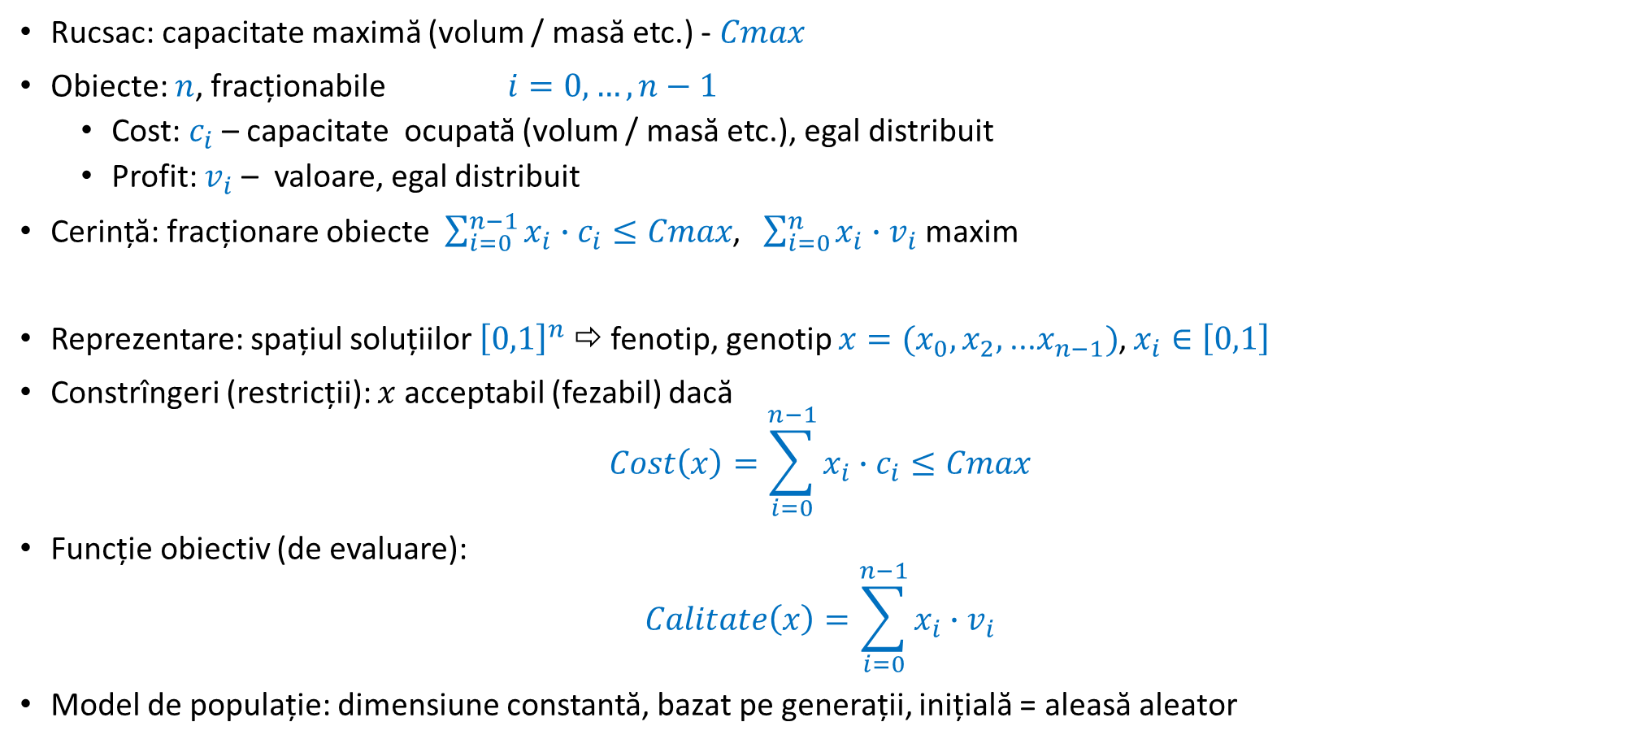
Problema rucsacului (discretă / 0-1)
%?
%?
%?
%?
%?
Rucsac: capacitate maximă (volum / masă etc.) - $Cmax$
Obiecte: $n$, fracționabile $i=0, …, n−1$
Cost: $c_{i}$ – capacitate ocupată (volum / masă etc.), egal distribuit
Profit: $v_{i}$ – valoare, egal distribuit
Cerință: fracționare obiecte $\sum_{i=0}^{n−1}{{x_{i}∙c}_{i}}≤Cmax$, $\sum_{i=0}^{n}{{x_{i}∙v}_{i}}$ maxim
Reprezentare: spațiul soluțiilor ${\left[0,1\right]}^{n}$ ⇨ fenotip, genotip $x=(x_{0},x_{2},$ ...$x_{n−1})$, $x_{i}∈\left[0,1\right]$
Constrîngeri (restricții): $x$ acceptabil (fezabil) dacă
$$Cost\left(x\right)=\sum_{i=0}^{n−1}{x_{i}∙c_{i}}≤Cmax$$
Funcție obiectiv (de evaluare):
$$Calitate\left(x\right)=\sum_{i=0}^{n−1}{x_{i}∙v_{i}}$$
Model de populație: dimensiune constantă, bazat pe generații, inițială = aleasă aleator

Slide 4
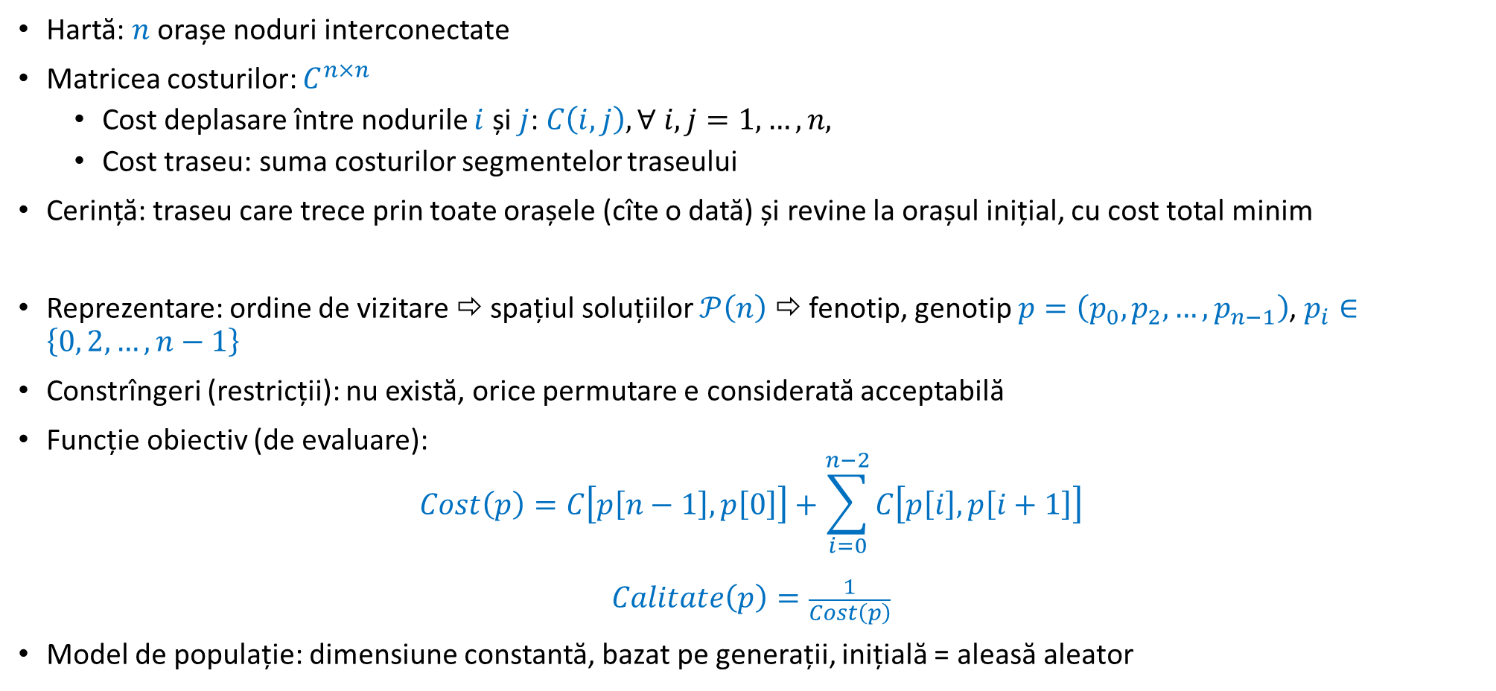
Problema comis-voiajorului (TSP)
Hartă: $n$ orașe noduri interconectate
Matricea costurilor: $C^{n×n}$
Cost deplasare între nodurile $i$ și $j$: $C\left(i,j\right), ∀ i,j=1,…,n,$
Cost traseu: suma costurilor segmentelor traseului
Cerință: traseu care trece prin toate orașele (cîte o dată) și revine la orașul inițial, cu cost total minim
Reprezentare: ordine de vizitare ⇨ spațiul soluțiilor $𝒫\left(n\right)$ ⇨ fenotip, genotip $p=\left(p_{0},p_{2},…,p_{n−1}\right)$, $p_{i}∈\left\{0, 2, …, n−1\right\}$
Constrîngeri (restricții): nu există, orice permutare e considerată acceptabilă
Funcție obiectiv (de evaluare):
$$Cost\left(p\right)=C\left[p\left[n−1\right], p\left[0\right]\right]+\sum_{i=0}^{n−2}{C\left[p\left[i\right], p\left[i+1\right]\right]}$$
$$Calitate\left(p\right)=\frac{1}{Cost\left(p\right)}$$
Model de populație: dimensiune constantă, bazat pe generații, inițială = aleasă aleator

Slide 5
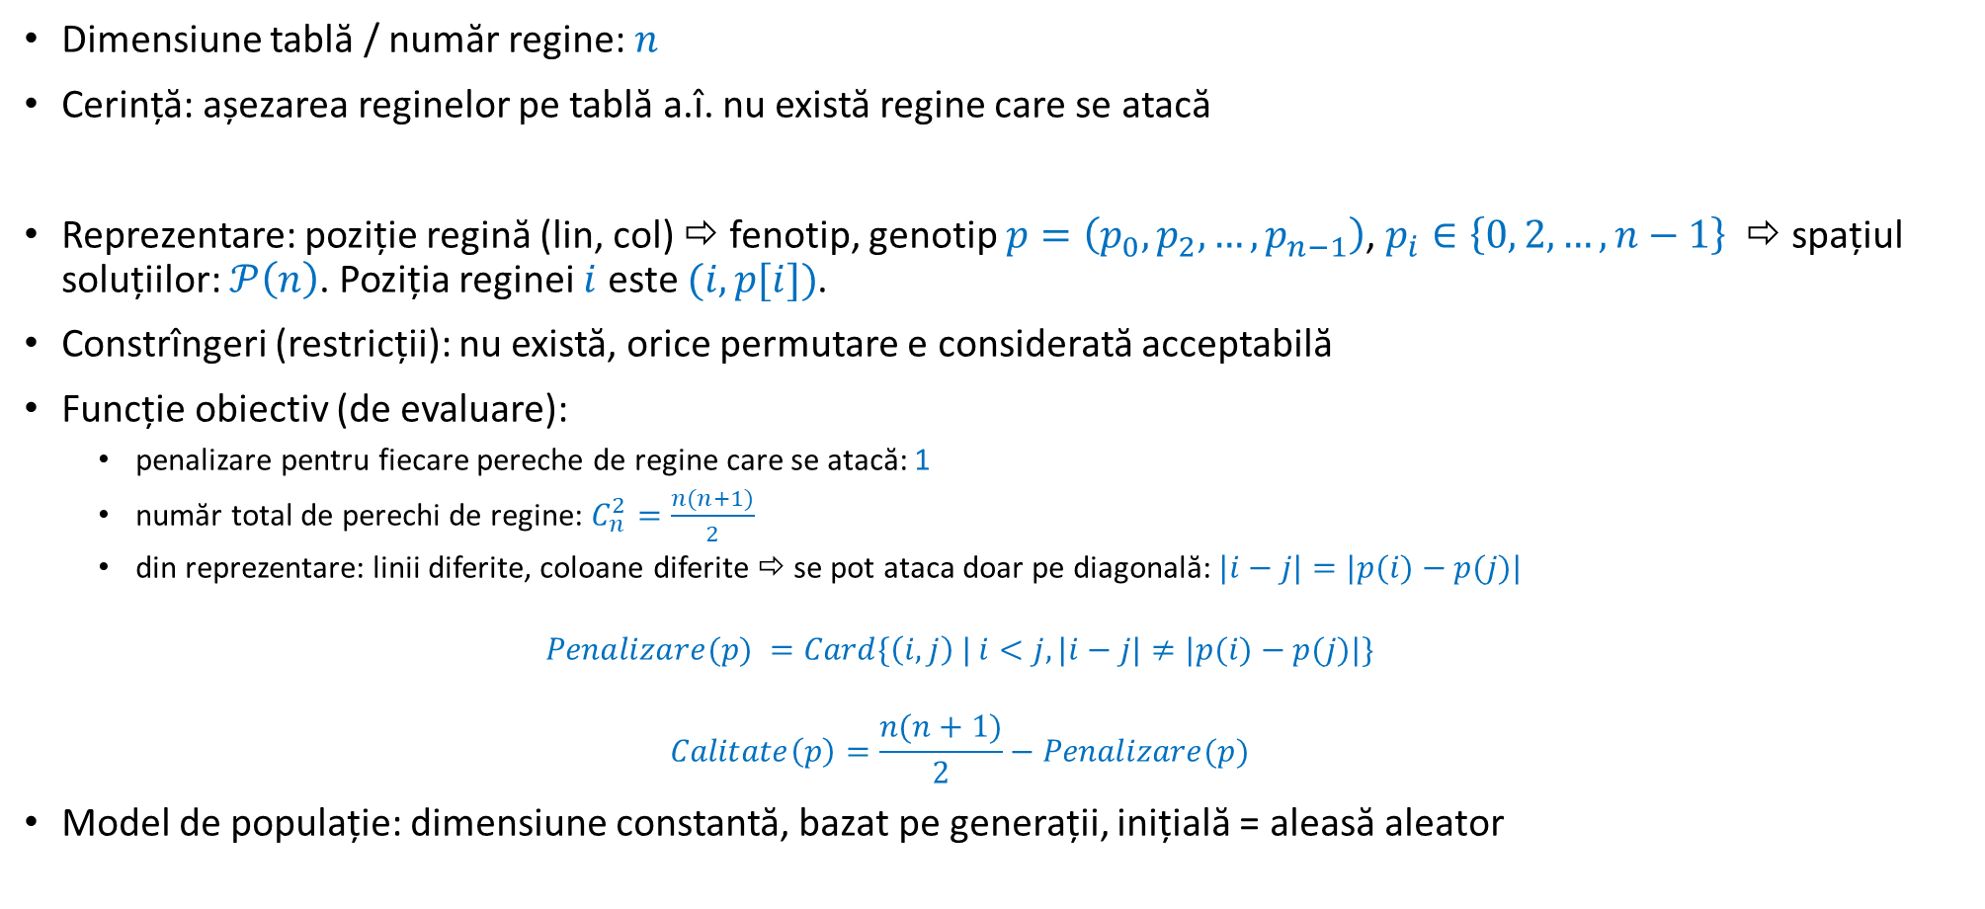
Problema celor 8 (n) regine
Dimensiune tablă / număr regine: $n$
Cerință: așezarea reginelor pe tablă a.î. nu există regine care se atacă
Reprezentare: poziție regină (lin, col) ⇨ fenotip, genotip $p=\left(p_{0},p_{2},…,p_{n−1}\right)$, $p_{i}∈\left\{0, 2, …, n−1\right\}$ ⇨ spațiul soluțiilor: $𝒫\left(n\right)$. Poziția reginei $i$ este $(i, p[i])$.
Constrîngeri (restricții): nu există, orice permutare e considerată acceptabilă
Funcție obiectiv (de evaluare):
penalizare pentru fiecare pereche de regine care se atacă: 1
număr total de perechi de regine: $C_{n}^{2}=\frac{n(n+1)}{2}$
din reprezentare: linii diferite, coloane diferite ⇨ se pot ataca doar pe diagonală: $|i−j|=|p(i)−p(j)|$
$$Penalizare(p) =Card\{\left(i,j\right) | i<j, |i−j|≠|p(i)−p(j)|\}$$
$$Calitate\left(p\right)=\frac{n(n+1)}{2}−Penalizare(p)$$
Model de populație: dimensiune constantă, bazat pe generații, inițială = aleasă aleator

